Slide 1

Anvisa
Agência Nacional de Vigilância Sanitária
Cadastro de Instituições e Usuários para o uso do NOTIVISA
GGMON - Gerência–Geral de Monitoramento de Produtos Sujeitos a Vigilância Sanitária

Slide 2
Para acessar qualquer sistema disponibilizado pela Anvisa é necessário realizar o cadastro da Instituição e de seus profissionais:
NOTIVISA
SNGPC
SINAVISA

Slide 3
Para o uso do sistema NOTIVISA existem três tipos de cadastro:
1 - Cadastro de Instituições e Usuários
2 - Cadastro de Empresas e Sistema de Segurança
3 - Cadastro de Profissionais Liberais
Obs: Cidadão não precisa de cadastro

Slide 4
Cadastro de Empresas e Sistema de Segurança:
1 – Empresas detentoras de registro de produtos sob vigilância sanitária
2 - Drogarias
3 – Laboratórios privados

Slide 5
Cadastro de Profissional de Saúde Liberal:
Profissionais que não estão vinculados a uma instituição/empresa, mas se cadastram para realizarem notificações. Não estão ligados a um CNPJ.

Slide 6
Sistema de Cadastro de Instituições
Onde realizar o cadastro de instituições como VISA, Hospital, Serviço de Hemoterapia, Estabelecimento de Assistência à Saúde e Lacen?
NO SISTEMA DE CADASTRO DE INSTITUIÇÕES

Slide 7
Sistema de Cadastro de Usuários
Onde realizar o cadastro dos profissionais dessas instituições?
NO SISTEMA DE CADASTRO DE USUÁRIOS

Slide 8
Etapas necessárias para o uso do Notivisa:
Cadastrar a instituição no CADASTRO DE INSTITUIÇÕES
2) Cadastrar os profissionais da instituição no CADASTRO DE USUÁRIOS
3) Atribuir perfil para os profissionais no CADASTRO DE USUÁRIOS
Cadastro de Instituições e Usuários

Slide 9
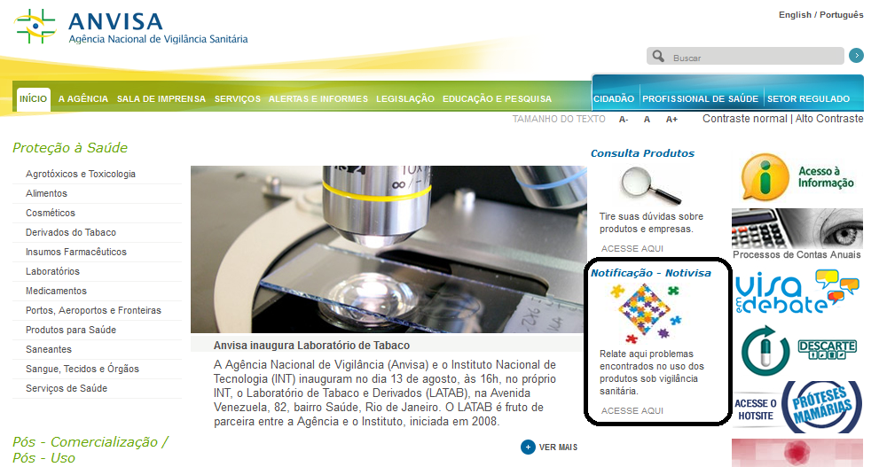


Slide 10
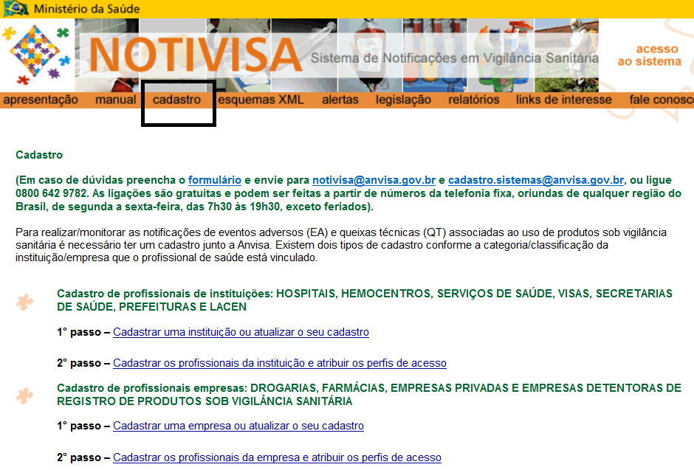

Slide 11
Sistema de Cadastro de Instituições
CADASTRO DE INSTITUIÇÕES

Slide 12
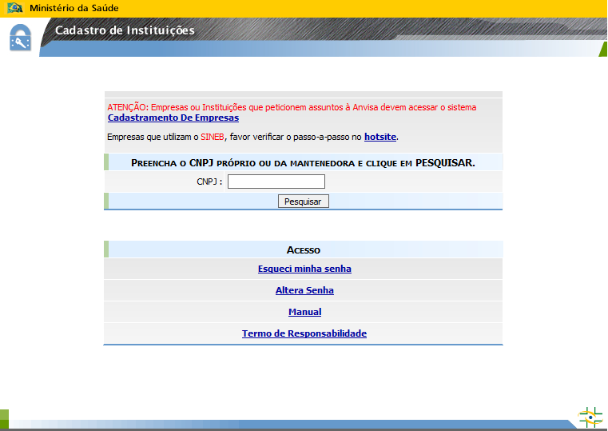
Cadastro de Instituições
4

Slide 13
Cadastro de Instituições
Quem deve realizar o cadastro da instituição?
São os próprios profissionais da instituição que devem realizar o cadastro da mesma
O cadastro de um Serviço de Saúde não é feito pela Anvisa, nem pela Vigilância Sanitária Estadual e Municipal
- Uma instituição NÃO pode fazer o cadastro da outra

Slide 14
Cadastro de Instituições
Quais são os dados necessários para cadastrar a instituição?
CNPJ (seja Próprio ou da Mantenedora);
E-mail da instituição (não pode ser e-mail utilizado por pessoa física);
Razão social e nome fantasia
Endereço e telefone

Slide 15
Cadastro de Instituições
Toda instituição cadastrada deve ter:
Um Responsável Legal - a pessoa física responsável por representar a instituição.
Pelo menos um Gestor de Segurança - responsável por gerenciar os profissionais vinculados a Instituição. Somente ele poderá cadastrar os usuários e atribuir perfil de
acesso aos sistemas disponibilizados pela Anvisa.
A própria instituição define quem será o seu Gestor de Segurança. Recomendável no mínimo dois Gestores de Segurança, um titular e um suplente

Slide 16
Cadastro de Instituições
O Gestor de Segurança da instituição define quem vai acessar os sistemas da Anvisa: NOTIVISA, SNGPC,...
O Gestor de Segurança após ser cadastrado deverá aguardar a sua APROVAÇÃO pela Anvisa ou VISA para gerenciar os usuários da sua instituição. Receberá uma confirmação por e-mail.
O e-mail do Gestor de Segurança não pode ser o mesmo que foi utilizado para cadastrar a instituição.
Sem um Gestor de Segurança cadastrado e APROVADO a instituição NÃO CONSEGUIRÁ cadastrar usuários para acessar os sistemas da Anvisa.

Slide 17
Cadastro de Instituições
Para fazer o cadastro da Instituição
Informar o CNPJ, pesquisar e verificar se já existe um cadastro
1
Se houver cadastro
1.1
Verificar se os dados estão corretos e atualizar
2
Se não houver, fazer o cadastro
CNPJ próprio ou da Mantenedora
2.1
Inserir informações da Instituição
2.2
Cadastrar o Responsável Legal
2.3
Cadastrar os Gestores de Segurança

Slide 18
Sistema de Cadastro de Usuários
CADASTRO DE USUÁRIOS

Slide 19
Sistema de Cadastro de Usuários
O Cadastro de Usuários é de uso exclusivo dos Gestores de Segurança

Slide 20
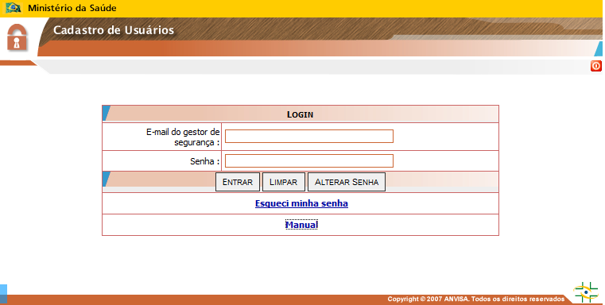
Cadastro de Usuários
Após feito o cadastro da Instituição, os seus profissionais deverão ser cadastrados pelo GESTOR DE SEGURANÇA no Cadastro de Usuários.
O acesso ao Cadastro de Usuários só poderá ser feito pelo Gestor de Segurança
Somente após a aprovação dos Gestores de Segurança pela Anvisa, estes conseguirão acessar o Cadastro de Usuários.

Slide 21
Cadastro de Usuários
O Cadastro de Usuários permite que o Gestor de Segurança administre os usuários vinculados a Instituição representada por ele.
Com esse sistema o Gestor de Segurança poderá:
Cadastrar novos usuários
Alterar (atualizar) o cadastro de um usuário já cadastrado
Associar e desassociar o perfil de acesso aos sistemas de informação da Agência dos profissionais da instituição

Slide 22

Cadastro de Usuários
As funcionalidades disponíveis para o Gestor de Segurança após o LOGIN no Cadastro de Usuários são as seguintes:

Slide 23
Cadastro de Usuários
Nessa opção, o Gestor de Segurança irá cadastrar os usuários da SUA INSTITUIÇÃO ou atualizar os dados. Para cadastrar um novo usuário o Gestor de Segurança precisar ter o CPF (usuário) em mãos e preencher os dados solicitados.

Slide 24
Cadastro de Usuários
Nessa opção, o Gestor de Segurança atribuirá UM Perfil de Acesso aos usuários da instituição.
Usuário sem perfil de acesso NÃO CONSEGUE ACESSAR os sistemas.

Slide 25
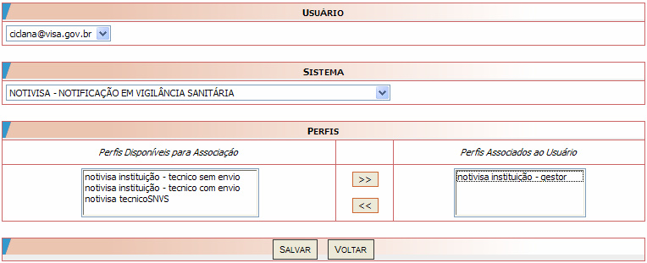
Cadastro de Usuários

Slide 26
Perfis de acesso de Serviços de Saúde
PERFIS DE ACESSO AO NOTIVISA
Profissionais de Serviços de saúde (não se aplica as VISAS)
Gestor Notivisa de Instituição – Pode acompanhar todas as notificações realizadas pelos usuários da sua instituição e aprovar as notificações dos técnicos sem permissão de envio.
Técnico Com Permissão de Envio – Suas notificações são enviadas diretamente, sem necessidade de aprovação do usuário com perfil “Gestor Notivisa de instituição”.
Técnico SEM Permissão de Envio - Suas notificações só serão enviadas para o SNVS se aprovadas pelo usuário com perfil “Gestor Notivisa de instituição”.

Slide 27
Visibilidade de notificações dos Serviços de Saúde
  Profissionais de Serviços de Saúde conseguem visualizar apenas as notificações realizadas pela sua instituição
  O profissional com o perfil Gestor Notivisa consegue visualizar todas as notificações da sua instituição
  O profissional com o perfil Técnico com Envio pode visualizar apenas as suas notificações
  O profissional com o perfil Técnico SEM Envio pode visualizar apenas suas notificações, mas dependem da aprovação do Gestor Notivisa.

Slide 28
Perfis de acesso das VISAS
Profissionais das Vigilâncias Sanitárias e Anvisa:
Técnico SNVS - Pode visualizar as notificações enviadas do seu município/estado, pode alterar a situação das notificações, pode registrar no histórico das notificações as ações adotadas no processo de análise/avaliação/investigação da notificação e pode exportar os dados das notificações.

Slide 29
Visibilidade de notificações
  - Profissionais DE VISA MUNICIPAL conseguem visualizar as notificações do seu município e estado (exceto SANGUE e ASSISTÊNCIA À SAÚDE – apenas do seu município). Também visualizam notificações feitas em outros estados de produtos de empresas fabricantes localizadas em seu município.
  Profissionais DE VISA ESTADUAL conseguem visualizar as notificações do seu estado e de todo o Brasil, (exceto SANGUE e ASSISTÊNCIA À SAÚDE – apenas de seu estado)

Slide 30
Perfis de acesso – Profissional de Saúde Liberal
Profissional de Saúde Liberal
Sem vínculo com instituição/empresa
Não pode notificar Uso de SANGUE e COMPONENTES (reação transfusional), pois em tese uma reação desse tipo ocorre dentro de um Serviço de Saúde
Não pode notificar no formulário de Assistência à Saúde, pois é exclusivo dos Núcleos de Segurança do Paciente

Slide 31
Diferença de Gestor de Segurança e Gestor Notivisa
Gestor de Segurança x Gestor Notivisa
Gestor de Segurança não é um perfil de acesso
Gestor Notivisa – É um perfil do Notivisa atribuído a um usuário pelo Gestor de Segurança.
Gestor de Segurança – Tem o papel de cadastrar e atribuir perfil de acesso aos usuários da sua instituição para qualquer sistema da Anvisa
Não necessariamente um GESTOR DE SEGURANÇA será usuário do Notivisa.

Slide 32
Resumo - Importante
Dados de instituições e usuários devem estar sempre atualizados junto a Anvisa.
Usuários sem perfil de acesso não conseguem acessar o Notivisa.
O Gestor de Segurança e o Responsável Legal precisam de perfil de acesso para acessar o Notivisa.
Somente o Gestor de Segurança pode alterar os dados dos usuários cadastrados de sua instituição.
Cada usuário deve ter seu login de acesso.

Slide 33
Importante
A senha de qualquer usuário no seu primeiro acesso é 12345678
A senha inicial pode ser alterada na página do CADASTRO DE USUÁRIOS ou após realizar o login no Notivisa
Caso não lembre a senha tente recuperar pelo link ESQUECI MINHA SENHA

Slide 34
Dúvidas podem ser esclarecidas:
Consultando os manuais que estão no site do Notivisa;
Consultando o FAQ (Perguntas e respostas frequentes);
Enviando as dúvidas para os e-mails: cadastro.sistemas@anvisa.gov.br
notivisa@anvisa.gov.br
4. Central de Atendimento da Anvisa
0800 642 9782 - De segunda a sexta, das 07:30 às 19:30hs

